Slide 1
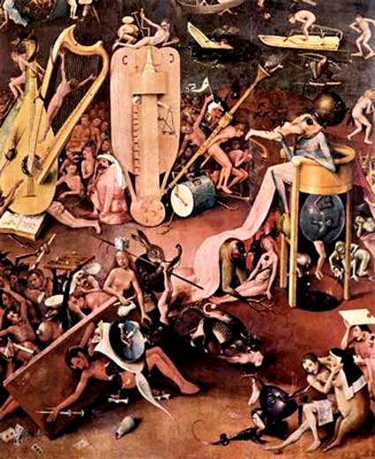
Философия эпохи Возрождения
(XIV-XVII вв.)

Slide 2
Специфика философии эпохи Возрождения
Антропоцентризм
Внимание философов направлено на человека

Slide 3
Специфика философии эпохи Возрождения
2. Гуманизм –
Признание человека личностью, его права на творчество, свободу, счастье

Slide 4
Специфика философии эпохи Возрождения
Франческо Петрарка (критика средневекового фил.знания)
Данте Алигьери (идея двойного предназначения человека)

Slide 5
Гуманизм расширяется до социальных и экономических проблем
Томас Мор («Утопия»)
Томмазо Кампанелла («Город Солнца»)
Никколо Макиавелли («Государь»)

Slide 6
Специфика философии эпохи Возрождения
3. Культ творческой деятельности, направленной на удовлетворение земных нужд.

Slide 7
Специфика философии эпохи Возрождения
4. Реабилитация человеческой плоти, возрождение культа красоты.

Slide 8
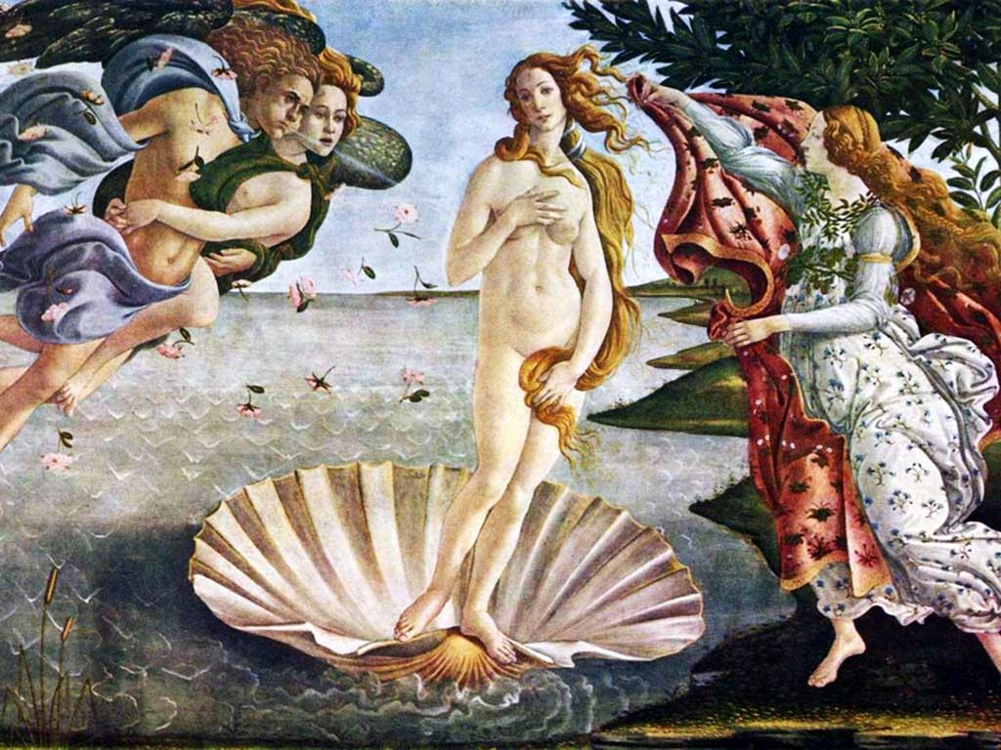
Боттичелли Сандро

Slide 9
Специфика философии эпохи Возрождения
5. Геометрически-структурное понимание мира.

Slide 10
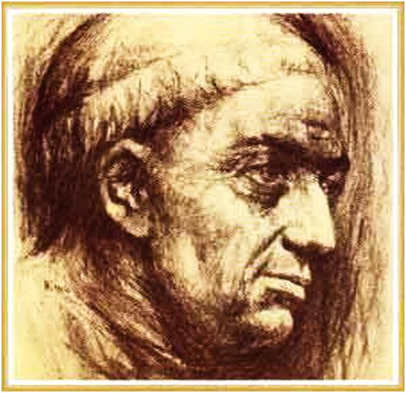
Николай Кузанский
(1401-1464)
1. стремление представить действитель-
ность уходяще в бесконечную даль
Понимание Бога как абсолют
ного MAX
3. Человек –
- конечно-бесконечен
- Второй Бог (творчество)

Slide 11
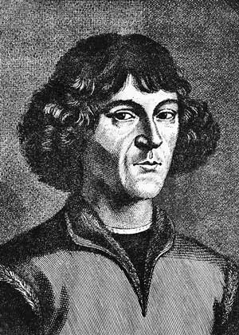
Николай Коперник
1473 – 1543гг. Великий польский астроном, создатель гелиоцентрической системы мира.

Slide 12
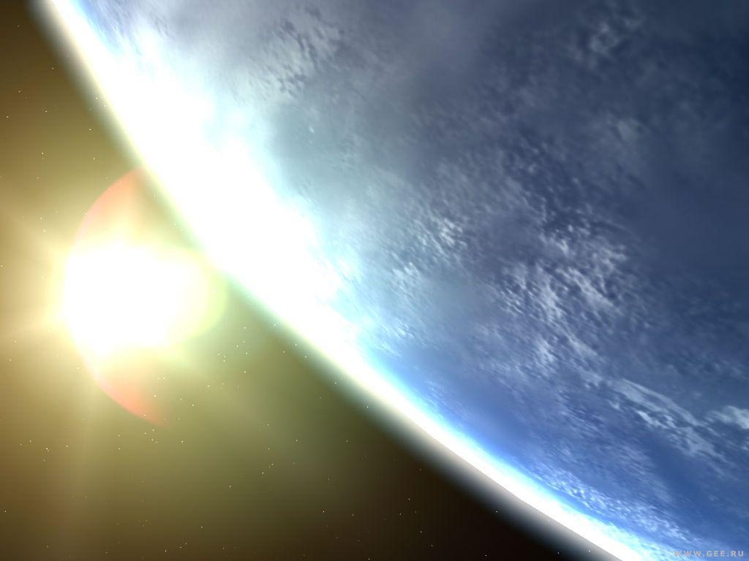
Теория Коперника
Центр Земли является не центром мира, а лишь центром тяготения .
Все сферы движутся вокруг Солнца, как вокруг своего центра, вследствие чего Солнце является центром всего мира Земли и лунной орбиты.

Slide 13
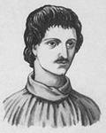
6. Формирование пантеистической картины мира
Джордано Бруно
(1548-1600 гг.)
Итальянский философ, ученый, поэт

Slide 14
Взгляды Дж.Бруно
Развивал идеи Н.Кузанского и гелиоцентрическую космологию Коперника, учение о множественности миров
Пантеизм: «Природа – есть Бог в вещах»
3. Не допускал вмешательства религии в истины философии

Slide 15

Вопросы?

